Slide 1
Anleitung für das Korrektur-Tool für OLAT-Prüfungen
Martin Wettstein

Slide 2
Aufbau des Progrmms
Falls Python 3.8 auf Ihrem Computer installiert ist (PC und Mac) kann das Skript 'Korrektur.py' direkt ausgeführt werden.
Falls nicht, gibt es für Windows eine ausführbare Version 'Korrektur.exe'
Das Programm führt folgende Aufgaben aus:
Automatische Korrektur der Aufgaben, die automatisch bewertbar sind.
Anzeige eines Interface zum manuellen Nachkorrigieren
Zusammenfügen von Korrekturfiles mehrerer Dozenten/Tutoren
Export von Punktetabellen und PDFs für die Prüfungseinsicht.

Slide 3
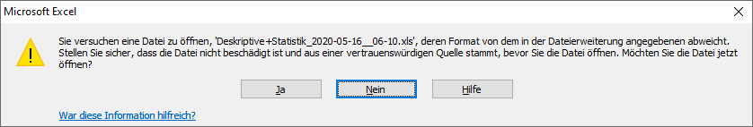
1. Schritt: Korrekte Antworten
Zunächst muss das Programm wissen, welches die korrekte Antwort auf jede Frage ist. Die Antworten sind nicht im XLS-Dokument enthalten, welches von OLAT exportiert wird (falls es die Endung .csv trägt, ändern Sie diese in .xls, um das Dokument per Doppelklick in Excel zu öffnen).
Um die korrekten Antworten einzugeben, öffnen Sie das XLS-Dokument und ignorieren Sie die Warnug von Excel, dass es sich um ein ungültiges Dateiformat handelt und .xls eigentlich die falsche Erweiterung ist. Bestätigen Sie mit 'Ja'
Wichtig: Zu keiner Zeit darf das Format dieses Dokuments verändert werden. Auch wenn es streng genommen eine falsche Erweiterung hat!

Slide 4
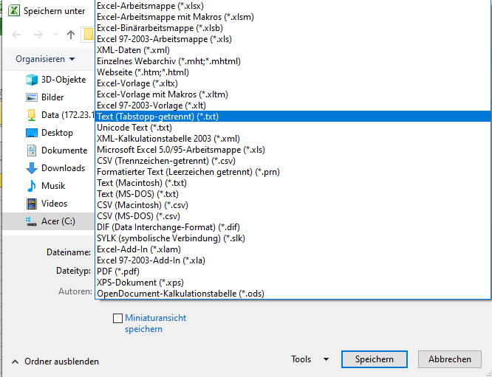
1. Schritt: Korrekte Antworten
Hinweis:
Falls keine Meldung kommt, dass die Daten im falschen Format sind, dann hat EPIS an den Daten rumgespielt und sie bereits in ein .xlsx-Dokument umgewandelt, was etwas ärgerlich ist.
In diesem Fall speichern Sie das Dokument nach Abschluss aller Änderungen im Format: Text (Tabstopp-getrennt)

Slide 5
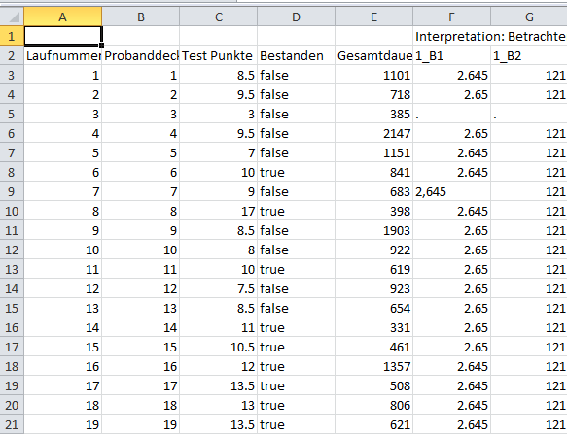
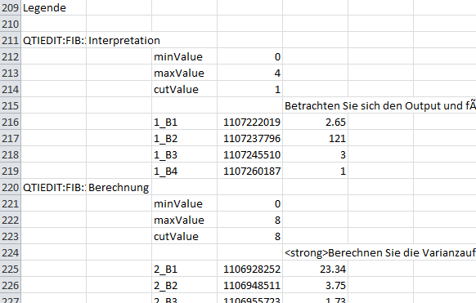
1. Schritt: Korrekte Antworten
Das XLS-Dokument besteht aus zwei Teilen. Im oberen Teil sind die Antworten der Teilnehmenden abgelegt. Im unteren Teil folgen Informationen zu den Fragen und Antwort-Optionen
Um die korrekten Antworten einzugeben braucht man den unteren Teil des Dokuments, also alles, was unterhalb von 'Legende' steht.

Slide 6
1. Schritt: Korrekte Antworten
Für jede Frage wird in der Legende eine ausführliche Zusammenfassung angezeigt mit maximaler Punktzahl, Antwortoptionen und Fragetyp.
Diese Einträge muss man nun auf Spalte F um korrekte Antworten ergänzen.
Die Lösungen sollten genau das Format haben, welches auch die Antworten auf die Fragen haben. Im Zweifelsfall kann man im oberen Teil nachschlagen, ob die richtige Antwort ein + oder eine 1 hat.
Wichtig: Die Lösungen MÜSSEN auf Spalte F sein.

Slide 7
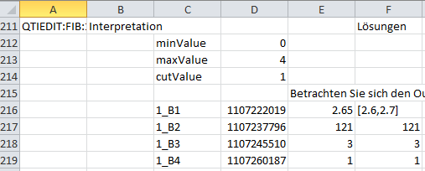
Beispiele
Zwei Zahlen in eckigen Klammern bedeuten, dass jede Lösung in diesem Intervall korrekt ist.
(2.63 wäre hier also auch richtig.)
Beispiel für einen Lückentext
Einzelne Zahlen oder Worte müssen exakt stimmen.
Inhalte der Lücken, die in OLAT definiert wurden.
Lösungen für die Korrektur

Slide 8
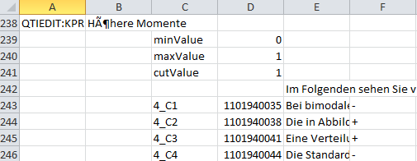
Beispiele
Hinweis: Wenn man in Excel ein Minuszeichen oder Pluszeichen eingibt, macht es automatisch eine Formel draus.
Wenn man vor dem Zeichen ein einfaches Anführungszeichen setzt oder die Zellen als 'Text' formatiert, passiert das nicht.
Beispiel für eine KPRIM-Frage
Bei KPRIM müssen + und – verwendet werden.
Text der Aussage, die richtig oder falsch sein kann
Lösungen für die Korrektur.

Slide 9
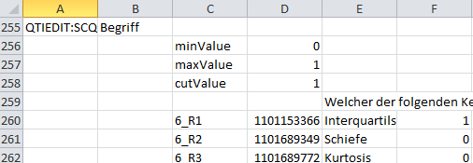
Beispiele
Beispiel für eine Single Choice Frage
Bei Single-Choice ist die korrekte Antwort eine 1, die anderen sind Nullen
Text der Aussage, die richtig oder falsch sein kann
Lösungen für die Korrektur.

Slide 10
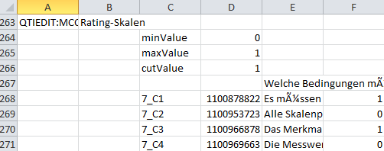
Beispiele
Beispiel für eine Multiple Choice Frage
Bei MC sind die korrekten Antworten eine 1, die anderen sind Nullen
Text der Aussage, die richtig oder falsch sein kann
Lösungen für die Korrektur.

Slide 11
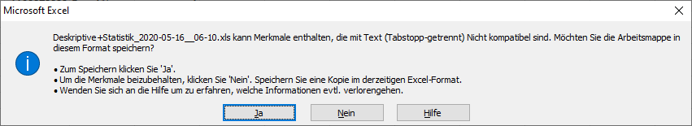
1. Schritt: Korrekte Antworten
Wenn für jede Frage die korrekte Antwort notiert ist, kann man die Datei wieder speichern.
Auch hier meckert Excel wieder, weil die Erweiterung falsch ist. Das spielt aber keine Rolle. Bestätigen Sie mit 'Ja', dass die Ausgabe als .XLS gespeichert werden soll.
Wichtig: Auf keinen Fall als richtiges .XLS oder gar .XLSX speichern. Es muss ein Tabstopp-getrenntes Textfile sein. Es darf auch die Endung .txt tragen.

Slide 12
2. Schritt Halbautomatische Korrektur
Führen Sie das Skript Korrektur.py* oder das Windows-Programm Korrektur.exe aus.
Falls Sie die korrekten Antworten in einer Datei namens 'Eingabe.xls' gespeichert haben, wird automatisch die Antwort des ersten Kandidaten für die erste Frage geladen.
Falls Sie die korrekten Antworten in eine andere Datei gespeichert haben, wird nach dem Dateinamen gefragt.
Falls Sie keine Tabelle haben, sondern bereits ein .json-Dokument mit Korrekturen, laden Sie gar keine Tabelle und gehen Sie über 'Navigation'-'Andere Daten Laden'.
Das Programm korrigiert alle Antworten automatisch, für welche eine automatische Korrektur möglich ist. Für die anderen wird eine manuelle Eingabe benötigt.

Slide 13
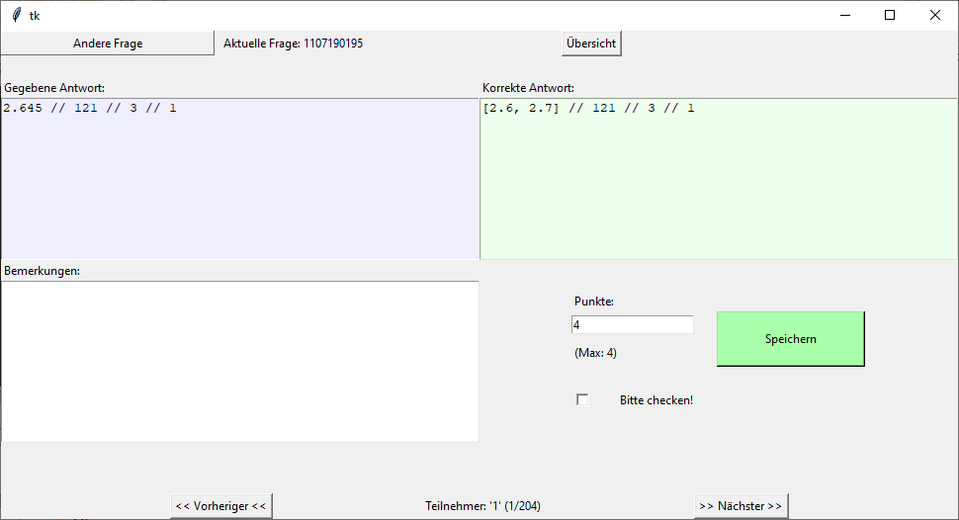
2. Schritt Halbautomatische Korrektur
Frage auswählen
Übersicht und Schnellnavigation
Punkte vergeben
(evtl. sind schon automatisch vergebene Punkte notiert)
Korrekte und gegebene Antwort zum Vergleich
Gründe für Punktabzug eintragen.
Wird für die Prüfungseinsicht verwendet.
Vorheriger Kandidat
Nächster Kandidat

Slide 14
2. Schritt Halbautomatische Korrektur
Im Korrekturfenster stellt man sich mit Vorteil eine Frage ein und blättert dann durch alle Prüflinge.
Falls bereits automatisch Punkte vergeben wurden, sind diese schon sichtbar. Sonst ist das Punkte-Textfeld leer und es müssen Punkte vergeben werden.
Im Feld 'Bemerkungen' kann man Bemerkungen für die Prüfungseinsicht eingeben (z.B: "Nur Tippfehler, kein Abzug" oder "Falscher Begriff"). Manchmal sind durch die automatische Korrektur schon Bemerkungen erstellt worden, die bei der Punktevergabe helfen.
Ist man sich unsicher, kann man mit einem Häkchen bei 'Bitte checken!' diese Klausur für eine spätere Überprüfung vormerken.
Klickt man auf 'Speichern' oder den nächsten oder vorherigen Kandidaten, so wird automatisch die aktuelle Seite (Punktzahl und Bemerkungen) gespeichert und in einer Datei abgelegt.

Slide 15
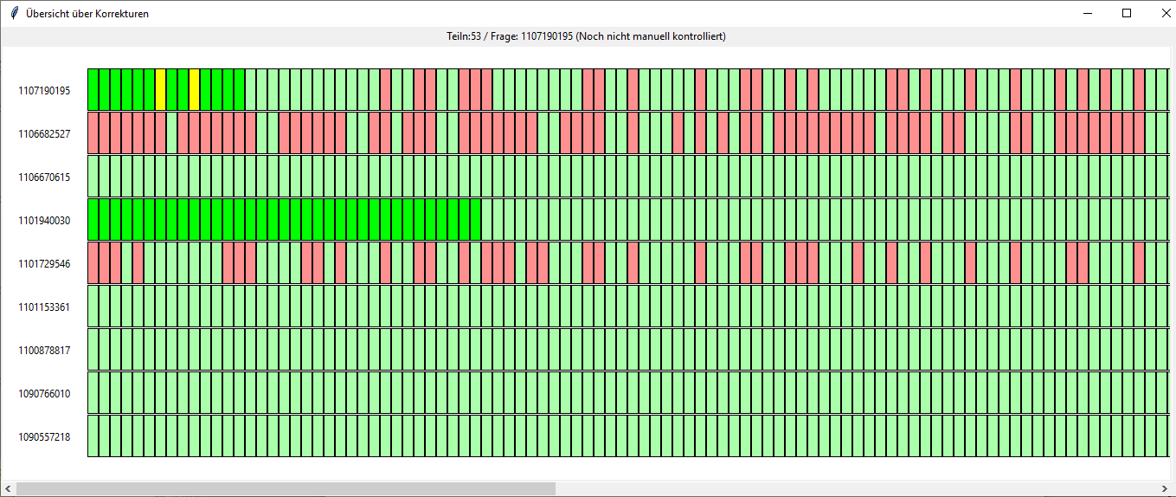
2. Schritt Halbautomatische Korrektur
Mit einem Klick auf 'Übersicht' öffnet sich ein neues Fenster. In den Zeilen sind die Fragen, in den Spalten die Kandidaten aufgetragen. Unten ist eine Billaufleiste, um links/rechts zu scrollen
Mit einem Klick auf eines der Felder springt man zu dieser Frage und diesem Kandidaten. Fährt man nur mit der Maus darüber, wird oberhalb die Frage/Kandiatennummer angezeigt
Legende:
■ Automatisch korrigiert
■ Noch nicht korrigiert
■ Manuell korrigiert und bestätigt
■ Für Überprüfung vorgemerkt

Slide 16
2. Schritt Halbautomatische Korrektur
Schon während der Korrektur sieht man, dass im Ordner eine neue Datei geschrieben wird. Sie trägt den Namen 'results_corr.json' und enthält die korrigierten Resultate.
Schliesst man das Fenster zu irgend einem Zeitpunkt und öffnet es wieder, hat man wieder alle Daten. Mit jedem Klick auf den nächsten Prüfling oder eine andere Frage wird automatisch eine Sicherung gemacht.
Möchte man eine Sicherungskopie anlegen, geht das über 'Navigation'-'Sicherungskopie erstellen'. Die erstellte Datei kann man dann mit anderen teilen oder archivieren.
Alle Korrekturen werden als .json-Dateien abgelegt. Diese Files enthalten für jeden Prüfling und jede Frage die gegebenen und korrekten Antworten, sowie die Punkte und Bemerkungen.

Slide 17
3. Schritt: Kontrolle und Export
Falls mehrere Leute an der Korrektur beteiligt sind und jeder 1-2 Fragen korrigiert, können die .json-Dateien am Ende zusammengelegt werden.
Über 'Navigation'-'Daten hinzufügen' kann man ein zusätzliches .json für denselben Test einlesen und mit dem aktuellen File verbinden. Dabei gelten folgende Regeln:
Die aktuell geöffnete Korrektur ist die Master-Korrektur. Falls die neuen Daten den vergebenen Punktzahlen widersprechen, gilt die aktuell geöffnete Datei.
Gibt es einen Konflikt mit der aktuel geöffneten Datei wird für diesen Fall die Überprüfung (Feld gelb hinterlegt) eingeschaltet. Zudem wird in den Bemerkungen vermerkt, was die neue Korrektur ändern würde.
Automatisch korrigierte Aufgaben überschreiben niemals eine manuell korrigierte und lösen auch keinen Konflikt aus.
Falls irgend etwas nicht funktioniert, wird keine Änderung an den aktuellen Daten vorgenommen. Dann erscheint nur eine Fehlermeldung.
Nach dem Zusammenführen kann man manuell die gelben Fälle überprüfen.

Slide 18
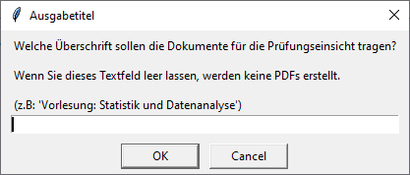
3. Schritt: Kontrolle und Export
Mit einem Klick auf 'Navigation'->'Ergebnisse Exportieren' wird der Export der Daten gestartet.
Automatisch erstellt wird das Dokument Punktetabelle.xls (wieder kein echtes Excel-File), in welchem alle Punkte zusammengezählt sind.
Zudem fragt sie das Tool nach einem Titel für PDF-Dokumente für die Prüfungseinsicht. Falls Sie diese Dokumente nicht brauchen, können Sie das Textfeld leer lassen und damit einen Export unterbinden.
Sie können jederzeit die Korrektur-Daten wieder laden und einen neuen Export machen.

Slide 19
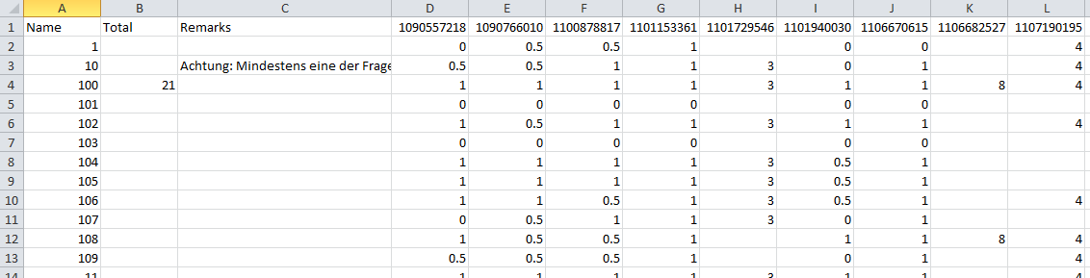
3. Schritt: Export
In 'Punktetabelle.xls' befindet sich eine ausführliche Zusammenfassung:
Falls eine frage zur Überprüfung vorgemerkt ist, erscheint diese Bemerkung
Fragennummern
Punkte für jede Frage
Falls noch nicht alle Fragen korrigiert sind, ist die Totale Punktzahl Missing

Slide 20
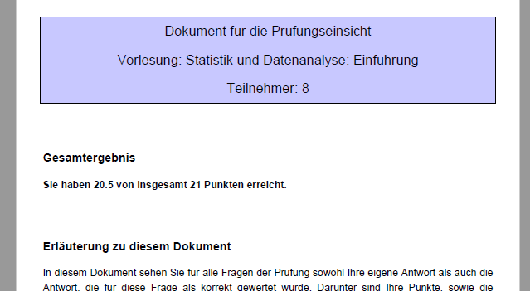
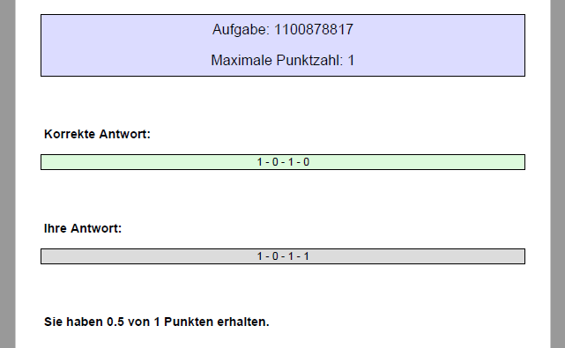
3. Schritt: Export
Eingegebene Überschrift für diese Dokumente
Automatisch generiertes PDF für jeden Teilnehmer.
1 Seite/Frage

Slide 21
...that's all folks

